Slide 1

Rozdělení ryb
Vypracovala: Mgr. Miroslava Komárová

Slide 2
EU V-2 Př7
Miroslava Komárová
ZŠ Zákupy
Název: Rozdělení ryb
Cíl: Výuka nového učiva o rozdělení ryb
Doba: 25 – 30 minut
Pomůcky: interaktivní tabule

Slide 3
Rozdělení
Lalokoploutvé
Dvojdyšné
Paprskoploutvé

Slide 4
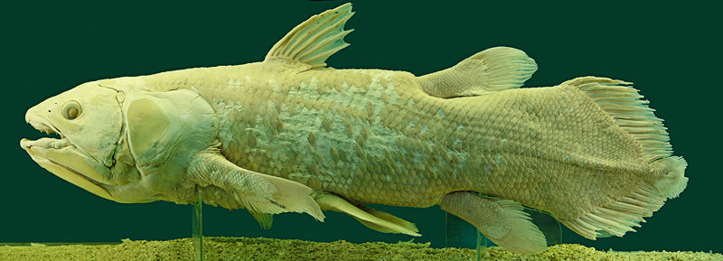
Lalokoploutvé
Pradávná skupina
Dnes žije pouze Latimerie podivná
Notes:
Obrázek: http://ekolist.cz/cz2/fotobanka/zivocichove/ryby-a-paryby

Slide 5
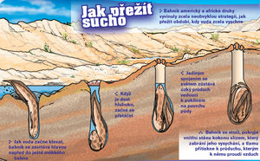
Dvojdyšné
Patří sem bahníci, kteří žijí ve stojatých vodách tropů
V době sucha se zavrtávají do bahna a přežívají ve stavu klidu (takto mohou přečkat i několik let)
Notes:
Obrázek: http://www.abicko.cz/clanek/priroda/10950/bahnici-starsi-nez-dinosauri.html

Slide 6
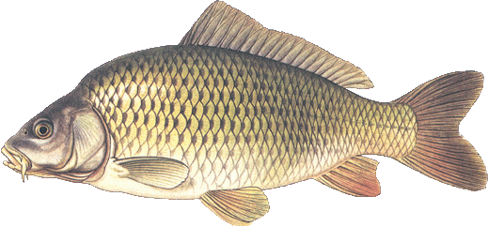
Paprskoploutvé
Všechny dnes žijící druhy
Ploutve mají vyztuženy ploutevními paprsky
Notes:
Obrázek: http://ewww2003.sweb.cz/kapr.htm

